Slide 1

Naive Bayes

Slide 2
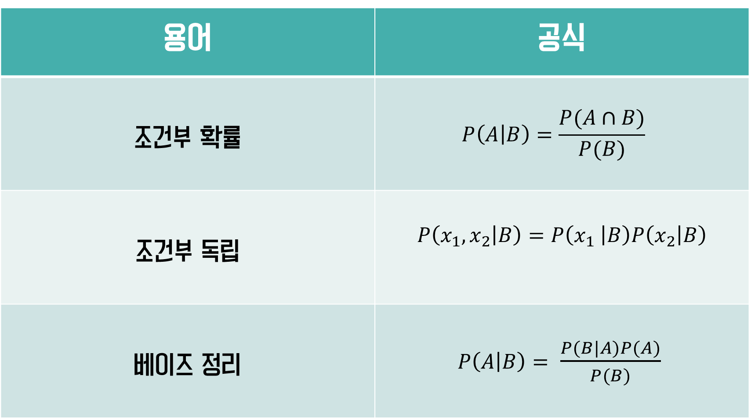
용어 | 공식
조건부 확률 | $$P\left(A | B\right)=\frac{P(A∩B)}{P(B)}$$
조건부 독립 | $$P\left(x_{1},x_{2} | B\right)=P\left(x_{1} | B\right)P\left(x_{2} | B\right)$$
베이즈 정리 | $P\left(A | B\right)=$ $\frac{P(B|A)P(A)}{P(B)}$
Notes:
P(a/b) : b가 발생할 조건 중에서 A교B확률.
연관성 없는 사건에서는,, 즉 조건부 독립을 만족한다는 가정하에 .. 즉 column 하나하나가 서로 다 관계가 없다는 것. ( 순수. Naïve)
-> 나이브 베이즈 : 단어들이 column 에 와서 이 사람은 어떤 영화를 좋아할것이다. 이런 식으로..
베이즈 정리 -> 조건부 확률과 비슷해보이는데..
교집합은 교환법칙 성립하니까, 분모를 곱해주면 날라가니 똑같아짐. 따라서 베이즈 정리가 성립함.
독립이 되고, 베이즈정리처럼 쓸수있다 를 알아두면 됨.

Slide 3



 | 1교시 지각 여부?
 | 지각 X | 지각 O
비 O | 8 | 7 | 15
비 X | 12 | 3 | 15
 | 20 | 10 | 30
$$P\left(비O\right)=$$
$$P\left(지각O | 비O\right)=$$
$$P\left(비O | 지각O\right)=$$
Notes:
½
비가 왔을 때 지각할 확률 : 7/15
-> 7/30 / 15/30
3. 지각했을 때 비가 올 확률 : 7 / 10

Slide 4
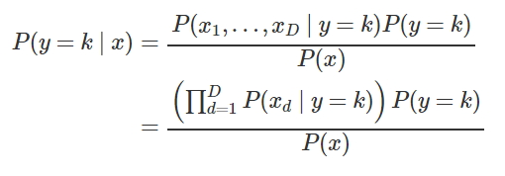
나이즈베이즈 분류모형에서는
모든 차원의 개별 독립변수가 서로 조건부독립이라는 가정을 사용한다.
이러한 가정을 나이브 가정이라고 한다.
Notes:
아까 조건부확률은 다 곱한다고 했음. 모든걸 다 곱할 때 파이 기호 사용.
뒤에 K는 사전확률.
다 곱하는걸로 넘어오는 이유가 조건부독립이라는 가정이 적용되었기 때문에 파이로 넘어올 수 있음.

Slide 5
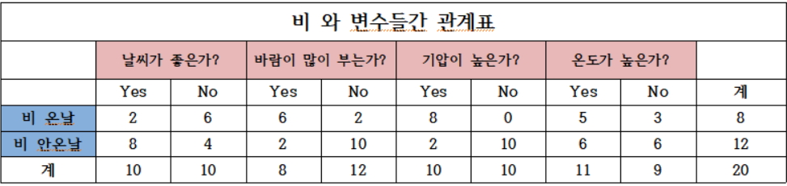


날씨가 좋고, 바람이 많이 불지 않고, 기압은 높고, 온도가 높다면 비가 올것인가 안올것인가?
$P\left(비 \right| 날$씨$∩$ ~바람 $∩$ 기압 $∩$ 온도)
$P\left(\sim 비 \right| 날$씨$∩$ ~바람 $∩$ 기압 $∩$ 온도)
Notes:
날씨, 바람, 기압, 온도 다 독립이라고 가정해야지 NAÏVE 사용 가능한데,
날씨, 바람, 기압, 온도 다 관련있는데..?
-> 다 독립이라고 가정하고 진행하는 것임.

Slide 6
라플라스 정규화(Laplace Smoothing)
클래스와 특성의 값이 훈련 데이터에서 발생 하지 않는 경우에
빈도수 기반의 확률 추정치는 0이 된다.
이것은 이 추정치가 곱해질 때 다른 확률의 모든 정보를 무시한다
따라서, 대부분의 확률 추정에서는 그 값이 0이 되지 않도록 가짜 수라는 작은 샘플 보정값을 통합하여 사용한다
나이브 베이즈의 이러한 정규화 방법은 가짜 수가 1일 경우 라플라스 정규화라고 한다.
Notes:
다 곱했을 때 단점 : 하나가 0이면 다 0이 되어버림.
-> 라플라스 정규화 : 0으로 하면 값이 사라지니 아주 아주 작은값으로 정규화해주어서 비슷하되, 사라지지 않게 해줌.

Slide 7
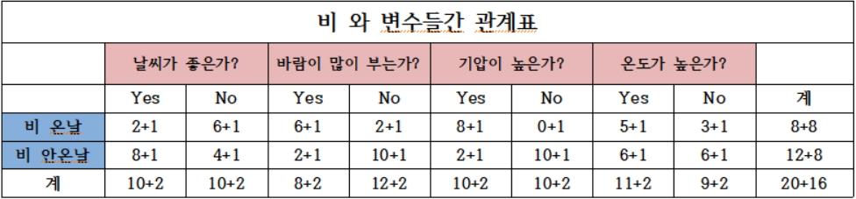


날씨가 좋고, 바람이 많이 불지 않고, 기압은 낮고, 온도가 높다면 비가 올것인가 안올것인가?
$P\left(비 \right| 날$씨$∩$ ~바람 $∩$ ~기압 $∩$ 온도)
$P\left(\sim 비 \right| 날$씨$∩$ ~바람 $∩$ ~기압 $∩$ 온도)
Notes:
정규화하지 않으면 기압이 높지 않은것이 하나라도 껴있으면 바로 다 0 이 되어버림.
따라서 가짜 수, 이 경우에선 1 을 다 더해주어 정규화. (사실 1도 너무 큰 값임. 하나로 쳐버린 것이니까. 실제로는 0.001 등의 작은 값을 이용해야함)
-> 나이브 베이즈에서 라플라스 정규화는 필수! 값이 사라지지 않게 하기 위해서는 무조건!!

Slide 8


장르 | 재미있는 | 연인 | 사랑 | 맹렬한 | 빠른 | 총격 | 날으는
코미디 | 1 | 1 | 2 | 0 | 0 | 0 | 0
액션 | 0 | 0 | 0 | 1 | 1 | 1 | 0
코미디 | 2 | 1 | 0 | 0 | 1 | 0 | 1
액션 | 1 | 0 | 0 | 1 | 0 | 2 | 0
액션 | 0 | 0 | 1 | 0 | 1 | 1 | 1
재미있는, 맹렬한, 빠른이라는 단어가 나올경우 코미디 or 액션?
$P\left(코미디 \right| 재미있는 ∩$ 맹렬한 $∩$ 빠른 )
$P\left(액션 \right| 재미있는 ∩$ 맹렬한 $∩$ 빠른 )
Notes:
나이브베이즈 쓰면 거의 텍스트마이닝. 단어들이 거의 독립적이라고 할 수 있으니까.
-> 리뷰를 봤더니, 재미있는, 맹렬한, 빠른을 보면 코미디, 액션? -> 액션..
이것도 코미디인지 액션인지 분류하는 것이니 Classifier.

